Slide 1


Slide 2
CĐ_ỨNG DỤNG TÍCH PHÂN
A. Lý thuyết
NỘI DUNG BÀI HỌC
B.Ví dụ minh họa
Phần 1. Nhận biết
Phần 2. Thông hiểu
Phần 3. Vận dụng thấp
Phần 4. Vận dụng cao
C. Bài tập tự luyện

Slide 3
Lý thuyết

Slide 4

SỐ PHỨC
III
PHÉP CỘNG VÀ PHÉP TRỪ SỐ PHỨC
1
Tổng của hai số phức
Định nghĩa
Tổng của hai số phức $z =a+bi$và $z =a’+b’i$là số phức
$$z+z’=(a+a’)+(b+b’)i$$
Ví dụ 5
Bài giải
Notes:
Note: hiệu ứng xuất hiện…

Slide 5
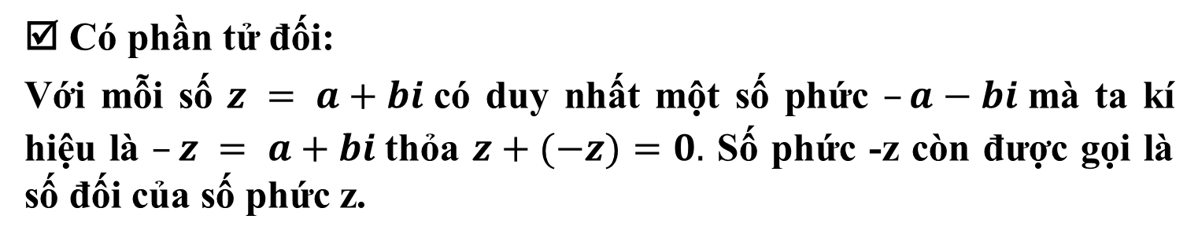
SỐ PHỨC
Tính chất
Với mọi z và z’ thuộc C
☑ Tính chất kết hợp: $(z + z’) + z’’=z + (z’ + z’’)$
☑ Tính chất giao hoán: $z + z’ = z’ + z$
☑ Cộng với 0: $z + 0=0 + z = z$
☑ Có phần tử đối:
Với mỗi số $z = a+bi$có duy nhất một số phức $–a−bi$mà ta kí hiệu là $–z = a+bi$thỏa $z+(−z)=0.$ Số phức -z còn được gọi là số đối của số phức z.

Slide 6
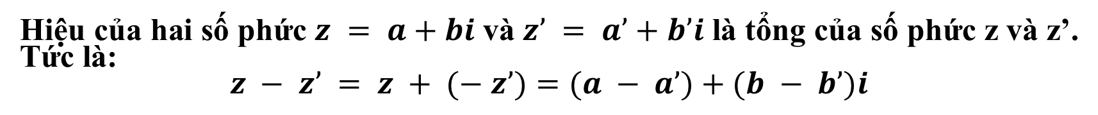
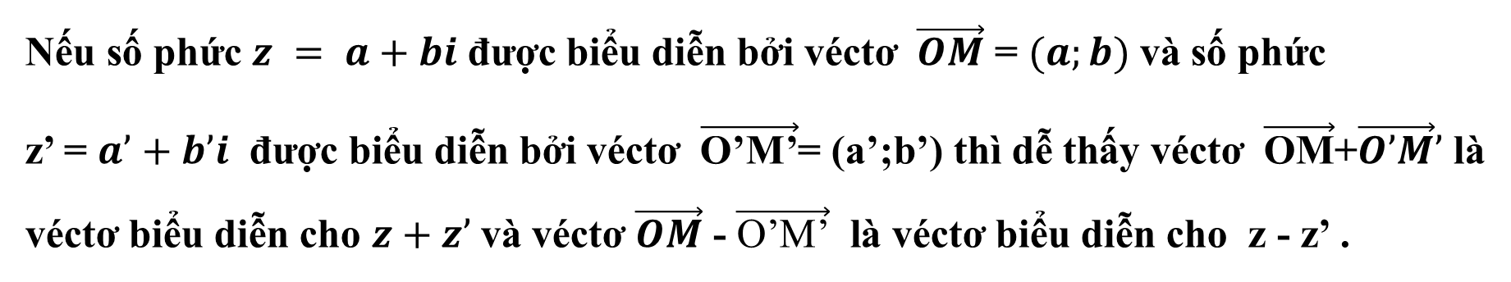
SỐ PHỨC
2
Phép trừ hai số phức
Định nghĩa
Hiệu của hai số phức $z = a+bi$và $z’ = a’+b’i$là tổng của số phức z và z’. Tức là:
$$z − z’ = z + (− z’)=(a − a’)+(b − b’)i$$
3
Ý nghĩa hình học của phép cộng và phép trừ hai số phức
Nếu số phức $z = a+bi$được biểu diễn bởi véctơ $\vec{OM}$ = $(a;b)$và số phức
z’ = $a’+b’i$ được biểu diễn bởi véctơ $\vec{\text{O}\text{’}\text{M}\text{’}}$= (a’;b’) thì dễ thấy véctơ $\vec{\text{OM}}$+$\vec{O’M}’$ là véctơ biểu diễn cho $z+z’$và véctơ $\vec{OM}$ - $\vec{\text{O}\text{’}\text{M}\text{’}}$ là véctơ biểu diễn cho z - z’ .
Notes:
Note: hiệu ứng xuất hiện…

Slide 7
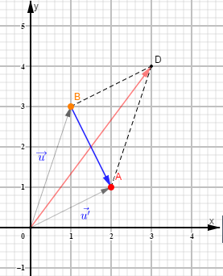


SỐ PHỨC
Ví dụ 6
Trên hình vẽ ta có
vectơ $\vec{OA}$ = (2;1) biểu diễn cho số phức z=2+i
vectơ $\vec{OB}$ = (1;3) biểu diễn cho số phức z=1+3i
vectơ $\vec{\text{OD}}$= $\vec{\text{OA}}$+ $\vec{\text{OB}}$= (3;4) biểu diễn cho số phức z+z’
vectơ $\vec{\text{BA}}$= $\vec{\text{OA}}$- $\vec{\text{OB}}$= (1;-2) biểu diễn cho số phức z-z’
Notes:
Note: hiệu ứng xuất hiện…

Slide 8
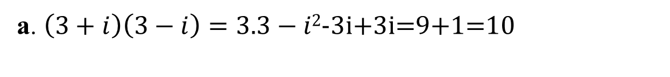

SỐ PHỨC
IV
PHÉP NHÂN SỐ PHỨC
1
Tích của hai số phức
Cho hai số phức $z = a+bi và z’ = a’+b’i$
Thực hiện phép nhân của hai biểu thức $a+bi$ và $a’+b’i$ta được
$$(a+bi)(a’+b’i)=aa’+ab’i+a’bi +bb’ i2$$
$$=(aa’−bb’) + (ab’+a’b)i$$
Vậy $z.z’=(aa’−bb’) + (ab’+a’b)i$
Ví dụ 7
a. $\left(3+i\right)\left(3−i\right)=3.3−i2\text{−3}\text{i}\text{+3}\text{i}\text{=9+1=10}$
b. (2-i)(1+2i)=2-2i²-i+4i=2+2+3i=3+4i
Notes:
Note: hiệu ứng xuất hiện…

Slide 9
SỐ PHỨC
Nhận xét $∀ k∈R, ∀ z=a+bi∈C$
☑ $k(a+bi)=ka+kbi$
☑ $0.z=0$
1
Tính chất của phép nhân số phức
Tính chất
Với mọi số phức $z, z’, z’’$thuộc C, ta có:
☑ Tính giao hoán: $z.z’=z’.z$
☑ Tính kết hợp: $(z.z’).z’’=z.(z’.z’’)$
☑ Nhân với 1: $z.=1.z=1$
☑ Tính phân phối: $z.(z’+z’’)=z.z’+z.z’’$

Slide 10
SỐ PHỨC
CHÚ Ý
Ta có thể thực hiện các phép toán cộng và nhân các số phức theo các quy tắc như cộng và nhân các số thực.
Ví dụ 8
a. $(z+z’)(z−z’)=z.z+z’.z−z.z’−z’.z’= z2 – z’2$
b. $(z+z’)(z+z’)=z.z+z’.z+z.z’+z’.z’= z2 +2z.z’+ z’2$
c. $(bi)2 =b2. i2 =− b2$
d. $i5 =i4.i = i2.i2.i=(−1).(−1).i=i$

Slide 11
Phần 1. Nhận biết
Câu 1
Câu 2
Câu 3
Câu 4
Câu 5
Câu 6
Câu 7
Câu 8
Câu 9
Câu 10
Câu 11
Câu 12
Câu 13
Câu 14
Câu 15

Slide 12
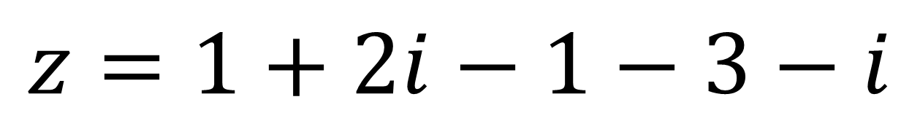


Câu 1
Tìm phần thực và phần ảo của số phức
$$z={\left(1+i\right)}^{2}−\left(3+i\right)$$
A
Phần thực bằng 3 và phần ảo bằng i.
B
Phần thực bằng -3 và phần ảo bằng 1.
B
C
Phần thực bằng −3 và phần ảo bằng i.
D
Phần thực bằng −3 và phần ảo bằng −1.
Lời Giải
$$z=1+2i−1−3−i$$
$⇔ z=−3+i$

Slide 13
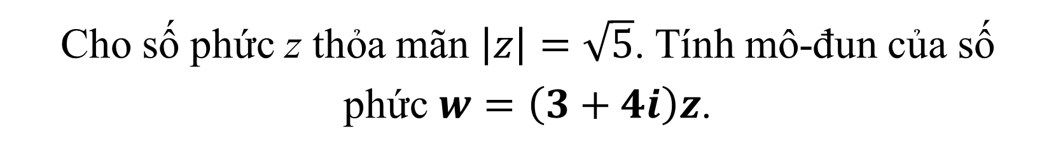




Câu 2
Cho số phức z thỏa mãn $\left|z\right|=\sqrt{5}$. Tính mô-đun của số phức $w=\left(3+4i\right)z$.
A
C
$$\left|w\right|=10\text{.}$$
$$\left|w\right|=5\sqrt{2}\text{.}$$
B
$\left|w\right|=5\sqrt{5}$.
C
$$\left|w\right|=5\text{.}$$
D
Lời Giải
$$\left|w\right|=\left|\left(3+4i\right)z\right|=\left|3+4i\right|\left|z\right|=5$$

Slide 14






Câu 3
Tìm số phức z thỏa mãn điều kiện
$z+2−3i=3−2i$.
A
$$z=1−5i\text{.}$$
B
$$z=1+i\text{.}$$
C
$$z=5−5i\text{.}$$
D
$$z=1−i\text{.}$$
B
Lời Giải
$z+2−3i=3−2i$
$$⇔z=3−2i−2+3i$$
$$⇔z=1+i$$

Slide 15

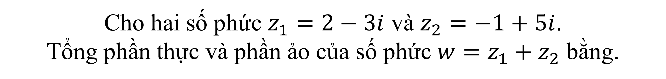






Câu 4
Cho hai số phức $z_{1}=2−3i$ và $z_{2}=−1+5i$.
Tổng phần thực và phần ảo của số phức $w=z_{1}+z_{2}$ bằng.
A
$$3i\text{.}$$
B
$$1\text{.}$$
C
$$2i\text{.}$$
D
$$3\text{.}$$
D
Lời Giải
$$w=z_{1}+z_{2}$$
$$⇔w=2−3i−1+5i$$
$$⇔w=1+2i$$

Slide 16

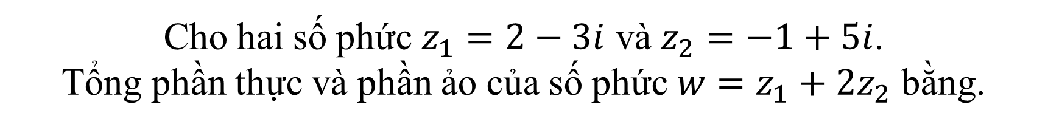





Câu 5
Cho hai số phức $z_{1}=2−3i$ và $z_{2}=−1+5i$.
Tổng phần thực và phần ảo của số phức $w=z_{1}+2z_{2}$ bằng.
A
$$3i\text{.}$$
B
$$3\text{.}$$
C
$$7i\text{.}$$
D
$$7\text{.}$$
D
Lời Giải
$$w=z_{1}+z_{2}$$
$$⇔w=2−3i+2(−1+5i)$$
$$⇔w=7i$$

Slide 17









Câu 6
Cho hai số phức $z=1+3i,$ $w=2−i$.
Tìm phần ảo của số phức $u=\overline{z}.w$
A
$$−7\text{.}$$
B
$$5i\text{.}$$
C
$$5\text{.}$$
D
$$−7i\text{.}$$
A
Lời Giải
$$\left.u=\overline{z}.w=(1−3i)(2−i\right)$$
$$⇔u=2−i−6i−3$$
$$⇔u=−1−7i$$
Phần ảo của là -7
$$u$$

Slide 18





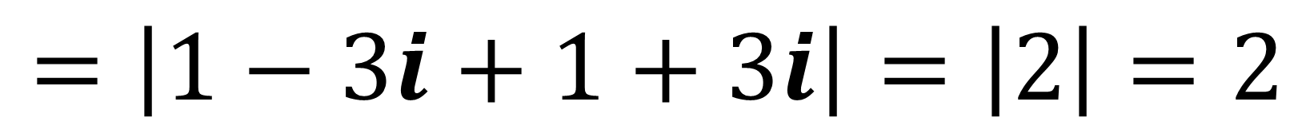
Câu 7
Cho hai số phức $z_{1}=2−i, z_{2}=1+i$.
Tính $T=\left|z_{1}.\overline{z_{2}}+\overline{z_{1}}.z_{2}\right|$.
A
$$T=\sqrt{2}\text{.}$$
B
$$T=\sqrt{5}\text{.}$$
C
$$T=2\sqrt{10}\text{.}$$
D
$$T=2\text{.}$$
D
Lời Giải
$$\left|z_{1}.\overline{z_{2}}+\overline{z_{1}}.z_{2}\right|=\left|\left(2−i\right)\left(1−i\right)+\left(2+i\right)\left(1+i\right)\right|$$
$$=\left|1−3i+1+3i\right|=\left|2\right|=2$$

Slide 19




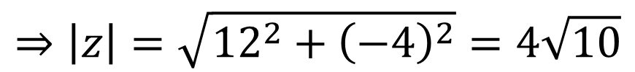

Câu 8
Tính môđun của số phức z thỏa mãn
$z=\left(1−2i\right)\left[2+i+i\left(3−2i\right)\right]$.
A
$$\left|z\right|=4\sqrt{10}\text{.}$$
B
$$\left|z\right|=4\sqrt{5}\text{.}$$
C
$$\left|z\right|=\text{160}\text{.}$$
D
$$\left|z\right|=2\sqrt{10}\text{.}$$
A
Lời Giải
$$z=\left(1−2i\right)\left[2+i+i\left(3−2i\right)\right]$$
$$⇔z=\left(1−2i\right)\left[4+4i\right]=12−4i$$
$$⇒\left|z\right|=\sqrt{12^{2}+{\left(−4\right)}^{2}}=4\sqrt{10}$$

Slide 20




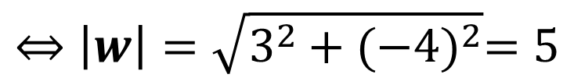


Câu 9
Cho số phức $z=2−3i$.
Tìm môđun của số phức $w=\left(1+i\right)z−\overline{z}$.
A
$$\left|w\right|=3\text{.}$$
B
$$\left|w\right|=5\text{.}$$
C
$$\left|w\right|=−4\text{.}$$
D
$$\left|w\right|=\sqrt{7}\text{.}$$
B
Lời Giải
$$\left.w=(1+i)z−\overline{z}=(1+i)(2−3i)−(2+3i\right)$$
$$⇔w=3−4i$$
$$⇔\left|w\right|=\sqrt{3^{2}+{(−4)}^{2}}=5$$

Slide 21
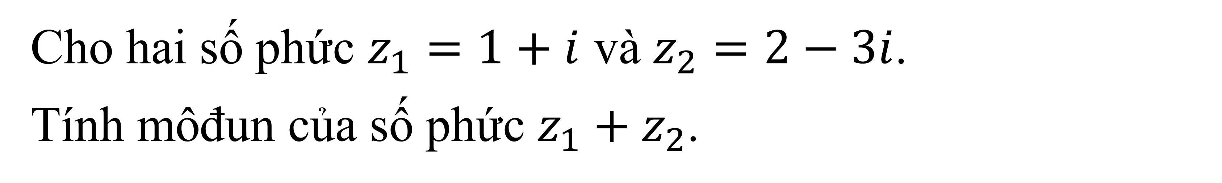




Câu 10
Cho hai số phức $z_{1}=1+i$ và $z_{2}=2−3i$.
Tính môđun của số phức $z_{1}+z_{2}$.
A
$\left|z_{1}+z_{2}\right|=\sqrt{13}$.
A
B
$\left|z_{1}+z_{2}\right|=\sqrt{5}$.
C
$\left|z_{1}+z_{2}\right|=1$.
D
$\left|z_{1}+z_{2}\right|=5$.
Lời Giải
$$\left|z_{1}+z_{2}\right|=\left|1+i+2−3i\right|=\left|3−2i\right|$$
$⇔ \left|z_{1}+z_{2}\right|=\sqrt{3^{2}+{\left(−2\right)}^{2}}=\sqrt{13}$

Slide 22





Câu 11
Cho hai số phức $z_{1}=2−3i$ và $z_{2}=1+2i$.
Tính môđun của số phức $z=\left(z_{1}+2\right)z_{2}$.
A
$$\left|z\right|=15\text{.}$$
B
$$\left|z\right|=5\sqrt{5}\text{.}$$
C
$$\left|z\right|=\sqrt{65}\text{.}$$
D
$$\left|z\right|=\sqrt{137}\text{.}$$
B
Lời Giải
$$\left|z\right|=\left|\left(z_{1}+2\right).z_{2}\right|=\left|\left(2−3i+2\right).\left(1+2i\right)\right|$$
$⇔ \left|z\right|=\left|10+5i\right|=\sqrt{10^{2}+5^{2}}=5\sqrt{5}$

Slide 23
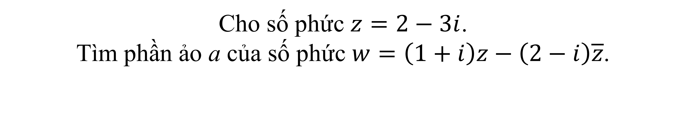






Câu 12
Cho số phức $z=2−3i$.
Tìm phần ảo a của số phức $w=\left(1+i\right)z−\left(2−i\right)\overline{z}$.
A
$$a=−9i\text{.}$$
B
$$a=−9\text{. }$$
C
$$a=−5\text{.}$$
D
$$a=−5i\text{.}$$
C
Lời Giải
$$\left.w=\left(1+i\right)z−\left(2−i\right)\overline{z} =(1+i)(2−3i)−(2−i)(2+3i\right)$$
$$⇔w=5−i−7−4i$$
$$⇔w=−2−5i$$

Slide 24
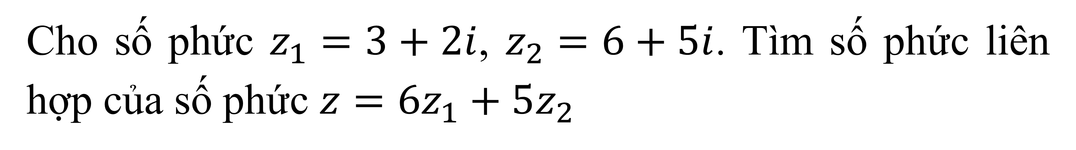






Câu 13
Cho số phức $z_{1}=3+2i$, $z_{2}=6+5i$. Tìm số phức liên hợp của số phức $z=6z_{1}+5z_{2}$
A
$\bar{z}=51+40i$.
B
$\bar{z}=51−40i$.
C
$\bar{z}=48+37i$.
D
$\bar{z}=48−37i$.
D
Lời Giải
$$z=6z_{1}+5z_{2}=6\left(3+2i\right)+5\left(6+5i\right)$$
$$⇔z=18+12i+30+25i$$
$$⇔z=48+37i$$

Slide 25






Câu 14
Cho số phức $z=2−3i$.
Môđun của số phức $w=\left(1+i\right)z.$
A
$$\left|w\right|=\sqrt{26}\text{.}$$
B
$$\left|w\right|=\sqrt{37}\text{.}$$
C
$$\left|w\right|=5\text{. }$$
D
$$\left|w\right|=4\text{.}$$
A
Lời Giải
$$\left|w\right|=\left|\left(1+i)(2−3i\right)\right|=\left|5−i\right|$$
$$⇔ \left|w\right|=\sqrt{5^{2}+{(−1)}^{2}}=\sqrt{26}$$

Slide 26

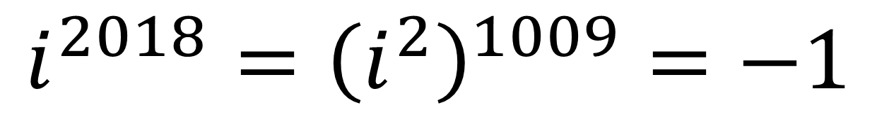



Câu 15
Chọn khẳng định sai:
A
$$i^{5}=i$$
B
$$i^{2018}=1$$
C
$$i^{7}=−i$$
$$i^{2017}=i$$
B
D
Lời Giải
$$i^{2018}={\left(i^{2}\right)}^{1009}=−1$$

Slide 27
Phần 2. Thông hiểu
Câu 1
Câu 2
Câu 3
Câu 4
Câu 5
Câu 6
Câu 7
Câu 8
Câu 9
Câu 10
Câu 11
Câu 12
Câu 13
Câu 14
Câu 15

Slide 28
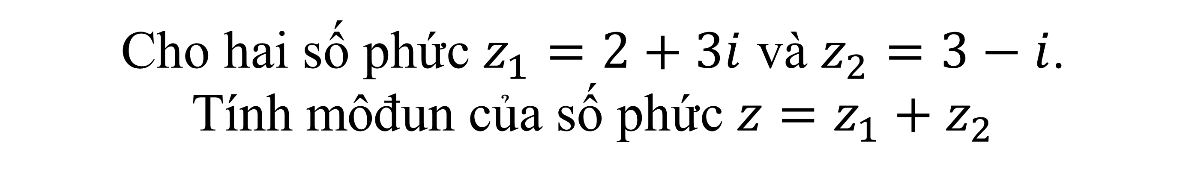




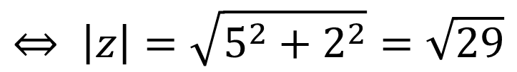
Câu 1
Cho hai số phức $z_{1}=2+3i$ và $z_{2}=3−i$.
Tính môđun của số phức $z=z_{1}+z_{2}$
A
$$\left|z\right|=3\sqrt{3}\text{.}$$
B
$\left|z\right|=\sqrt{30}$.
C
$\left|z\right|=\sqrt{29}$.
D
$$\left|z\right|=5\sqrt{2}\text{.}$$
C
Lời Giải
$$\left|z\right|=\left|z_{1}+z_{2}\right|=\left|2+3i+3−i\right|=\left|5+2i\right|$$
$$⇔ \left|z\right|=\sqrt{5^{2}+2^{2}}=\sqrt{29}$$

Slide 29
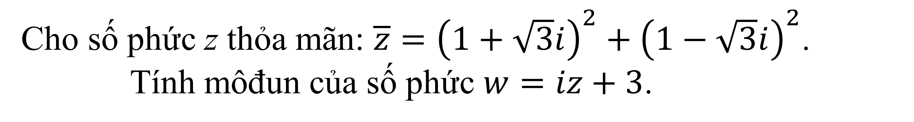



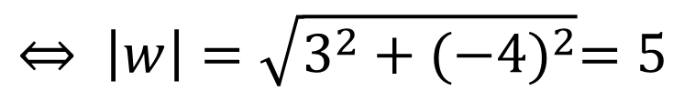

Câu 2
Cho số phức z thỏa mãn: $\overline{z}={\left(1+\sqrt{3}i\right)}^{2}+{\left(1−\sqrt{3}i\right)}^{2}$.
Tính môđun của số phức $w=iz+3$.
A
$$\left|w\right|=5\text{. }$$
B
$\left|w\right|=7$.
C
$\left|w\right|=9$.
D
$$\left|w\right|=1\text{. }$$
A
Lời Giải
$$\overline{z}={\left(1+\sqrt{3}i\right)}^{2}+{\left(1−\sqrt{3}i\right)}^{2}=\left(−2+2\sqrt{3}i\right)+\left(−2−2\sqrt{3}i\right)=4$$
$$⇔ \left|w\right|=\left|iz+3\right|=\left|−4i+3\right|$$
$$⇔ \left|w\right|=\sqrt{3^{2}+{(−4)}^{2}}=5$$

Slide 30
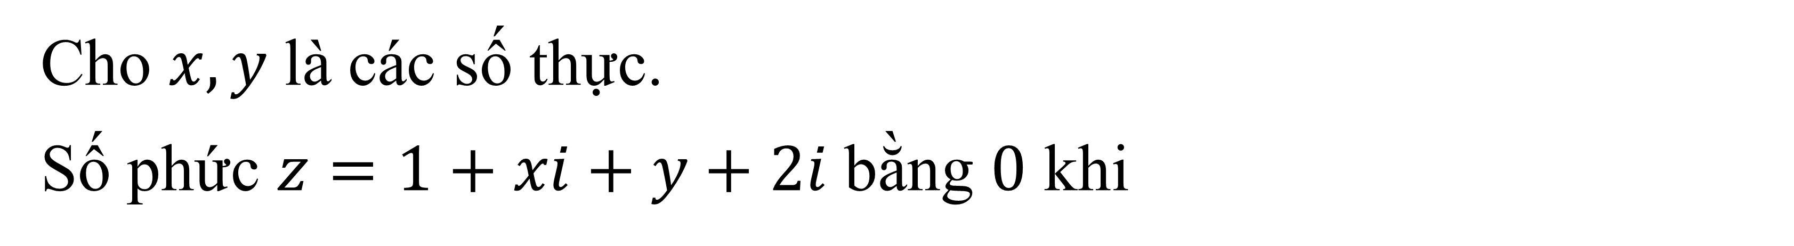





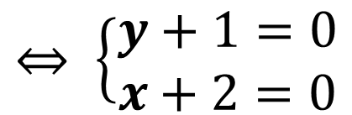
Câu 3
Cho $x,y$là các số thực.
Số phức $z=1+xi+y+2i$ bằng $0$ khi
A
$x=−2;y=−1$.
$x=2;y=−1$.
A
B
C
$x=−2;y=1$.
D
$x=−1;y=−2$.
Lời Giải
Ta có $z=1+xi+y+2i=0⇔y+1+(x+2)i=0$
$$⇔ \left\{\begin{matrix}y+1=0 \\ x+2=0\end{matrix}\right.$$
$$⇔ \left\{\begin{matrix}x=−2 \\ y=−1\end{matrix}\right.$$

Slide 31
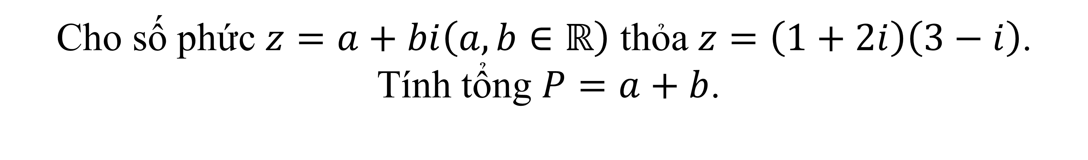



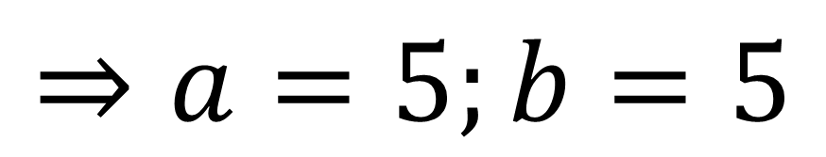


Câu 4
Cho số phức $z=a+bi\left(a,b∈ℝ\right)$ thỏa $z=\left(1+2i\right)\left(3−i\right)$.
Tính tổng $P=a+b$.
A
$$P=6\text{.}$$
B
$$P=10\text{.}$$
C
$$P=5\text{.}$$
D
$$P=0\text{.}$$
B
Lời Giải
$$z=\left(1+2i\right)\left(3−i\right)=3−i+6i+2$$
$$⇔z=5+5i$$
$$⇒a=5;b=5$$

Slide 32






Câu 5
Cho số phức $z=3+2i$. ìm số phức $w=z{\left(1+i\right)}^{2}−\overline{z}$.
A
$w=3+5i$.
B
$w=7−8i$.
C
$w=−3+5i$.
D
$w=−7+8i$.
D
Lời Giải
$$\left.w=z(1+i)^{2}−\overline{z}=(3+2i)(1+i)^{2}−(3−2i\right)$$
$$⇒w=\left(3+2i\right)2i−3+2i$$
$$⇒w=−7+8i$$

Slide 33







Câu 6
Cho các số phức $z_{1}=2−3i$ và $z_{2}=1+4i$.
Tìm số phức liên hợp với số phức $z_{1}z_{2}$.
A
$$−14−5i\text{.}$$
B
$$−10−5i\text{.}$$
C
$$−10+5i\text{.}$$
D
$$14−5i\text{.}$$
D
Lời Giải
$$z_{1}.z_{2}=\left(1−3i\right)\left(1+4i\right)$$
$${⇔z}_{1}.z_{2}=2+8i−3i+12=14+5i$$
$$⇔\overline{z_{1}.z_{2}}=14−5i$$

Slide 34
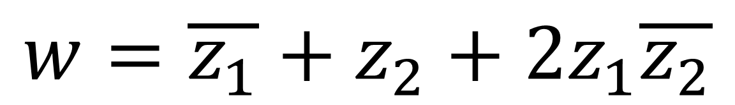






Câu 7
Cho hai số phức $z_{1}=5−2i$ và $z_{2}=3−4i$.
Tìm số phức liên hợp của số $w=\overline{z_{1}}+z_{2}+2z_{1}\overline{z_{2}}$.
A
$$\overline{w}=54+26i\text{.}$$
B
$$\overline{w}=−54−26i\text{.}$$
C
$$\overline{w}=54−26i\text{.}$$
D
$$\overline{w}=54−30i\text{.}$$
C
Lời Giải
$$w=\overline{z_{1}}+z_{2}+2z_{1}\overline{z_{2}}$$
$$\left.=(5+2i)+(3−4i)+2(5−2i)(3+4i\right)$$
$$⇔w=8−2i+46+28i=54+26i$$
$$⇔\overline{w}=54−26i$$

Slide 35




Câu 8
Rút gọn biểu thức $P={\left(1−i\right)}^{2016}$.
A
$$P=2^{1008}\text{.}$$
B
$$P=−2^{1008}\text{.}$$
C
$$P=2^{1008}i\text{. }$$
D
$$P=−2^{1008}i\text{.}$$
A
Lời Giải
$P={\left(1−i\right)}^{2016}={\left[{\left(1−i\right)}^{2}\right]}^{1008}={\left(−2i\right)}^{1008}$
$$⇔ P=2^{1008}.{\left[{\left(i\right)}^{2}\right]}^{504}=2^{1008}$$

Slide 36
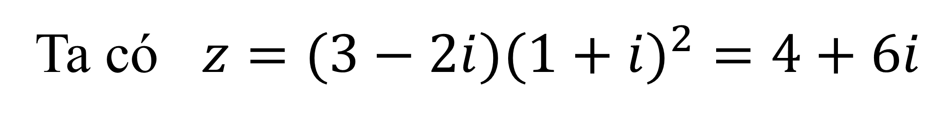






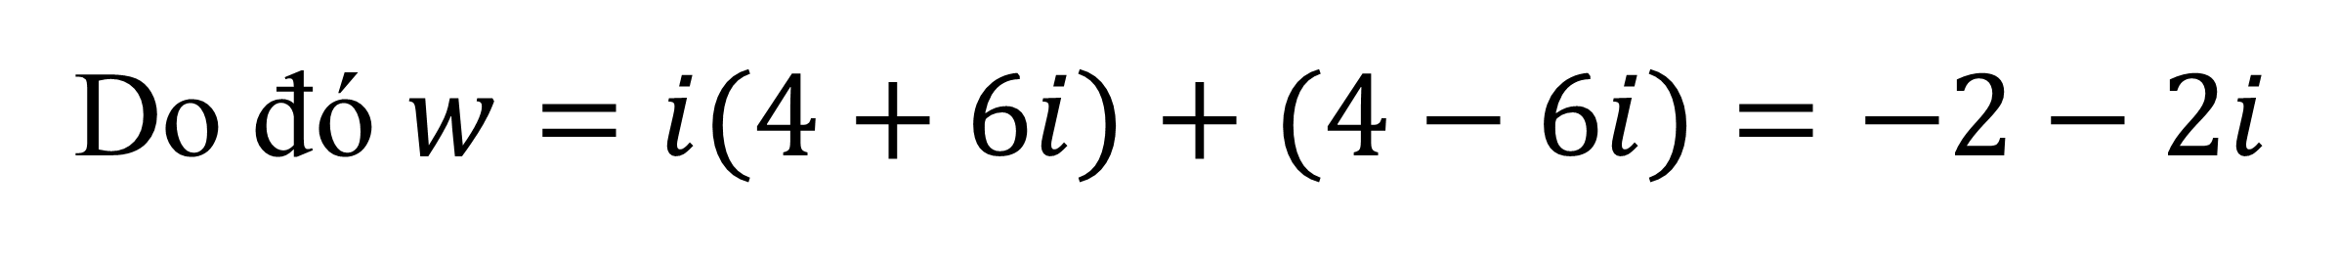
Câu 9
Cho số phức $z=\left(3−2i\right){\left(1+i\right)}^{2}$.
Môđun của $w=iz+\overline{z}$ là
A
$$\text{2}\text{.}$$
B
$$2\sqrt{2}\text{.}$$
C
$$\text{1}\text{.}$$
$$\sqrt{2}\text{.}$$
B
D
Lời Giải
Ta có $z=(3−2i)(1+i)^{2}=4+6i$
Do đó $w=i(4+6i)+(4−6i)=−2−2i$
$⇒\left|w\right|=\sqrt{8}=2\sqrt{2}$

Slide 37




Câu 10
Cho số phức $z=2+5i$. Tìm số phức $w=iz+\overline{z}$.
$w=7−3i$.
B
$w=−3−3i$
A
B
C
$w=3+3i$
D
$w=−7−7i$.
Lời Giải
$$w=i(2+5i)+(2−5i)=−3−3i$$

Slide 38
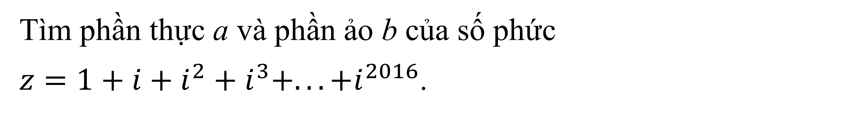





Câu 11
Tìm phần thực a và phần ảo b của số phức
$z=1+i+i^{2}+i^{3}+...+i^{2016}$.
A
$a=0, b=−1$.
B
$a=0, b=1$.
$a=1, b=1$.
D
$a=1, b=0$.
C
D
Lời Giải
$$z=1+i+i^{2}+i^{3}+...+i^{2016}$$
$$=1+i−1−i+1+i−1−i+...+1$$
$Vậy z=1$

Slide 39
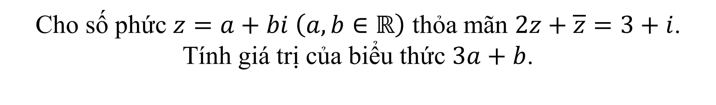




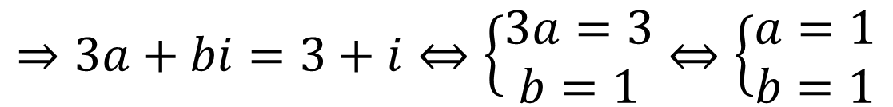
Câu 12
Cho số phức $z=a+bi \left(a,b∈ℝ\right)$ thỏa mãn $2z+\overline{z}=3+i$.
Tính giá trị của biểu thức $3a+b$.
A
$$3a+b=3\text{. }$$
B
$$3a+b=4\text{.}$$
C
$$3a+b=6\text{.}$$
$$3a+b=5\text{.}$$
B
D
Lời Giải
$$2z+\overline{z}=3+i⇔2\left(a+bi\right)+a−bi=3+i$$
$$⇒3a+bi=3+i⇔\left\{\begin{matrix}3a=3 \\ b=1\end{matrix}\right.⇔\left\{\begin{matrix}a=1 \\ b=1\end{matrix}\right.$$

Slide 40
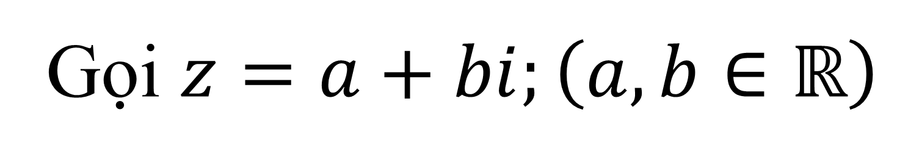
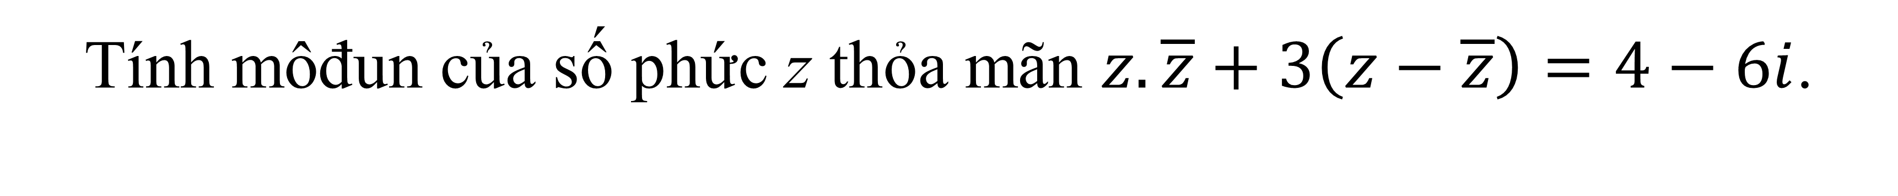

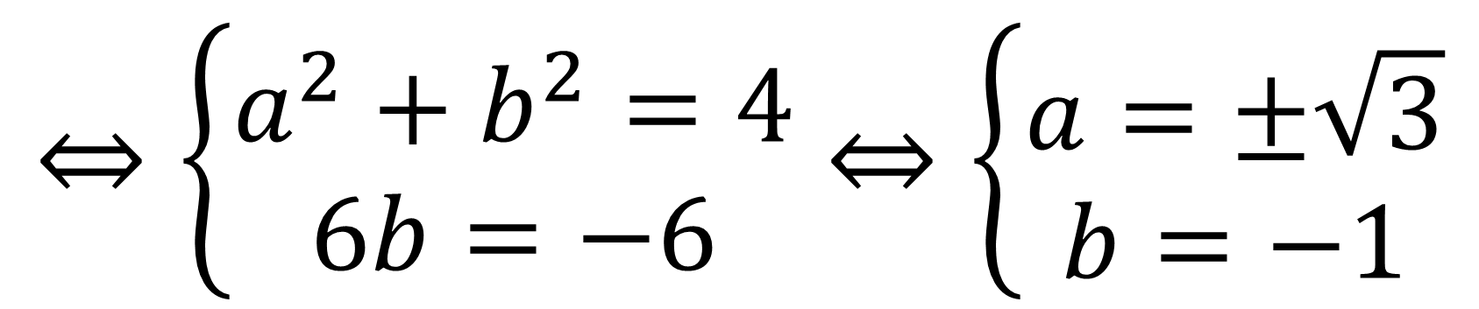

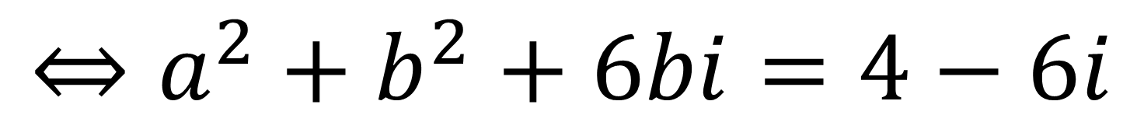


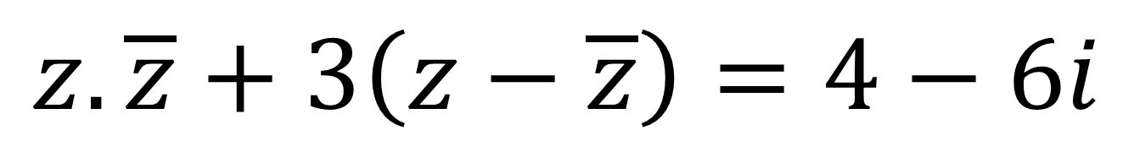
Câu 13
Tính môđun của số phức z thỏa mãn $z.\overline{z}+3\left(z−\overline{z}\right)=4−6i$.
A
$$\left|z\right|=2\text{.}$$
B
$$\left|z\right|=3\text{.}$$
C
$$\left|z\right|=4\text{.}$$
D
$$\left|z\right|=1\text{.}$$
A
Lời Giải
Gọi $z=a+bi;\left(a,b∈ℝ\right)$
$$z.\overline{z}+3\left(z−\overline{z}\right)=4−6i$$
$$⇔\left(a+bi\right)\left(a−bi\right)+3\left(a+bi−a+bi\right)=4−6i$$
$$⇔a^{2}+b^{2}+6bi=4−6i$$
$$⇔\left\{\begin{matrix}a^{2}+b^{2}=4 \\ 6b=−6\end{matrix}\right.⇔\left\{\begin{matrix}a=±\sqrt{3} \\ b=−1\end{matrix}\right.$$
$⇒z=\sqrt{3}−i;z=−\sqrt{3}−i⇒\left|z\right|=2$

Slide 41
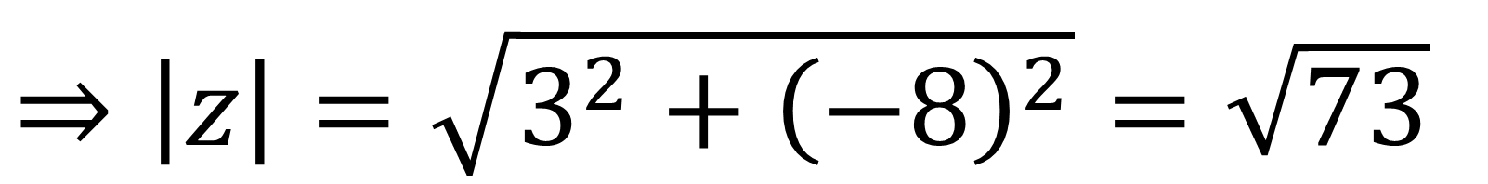
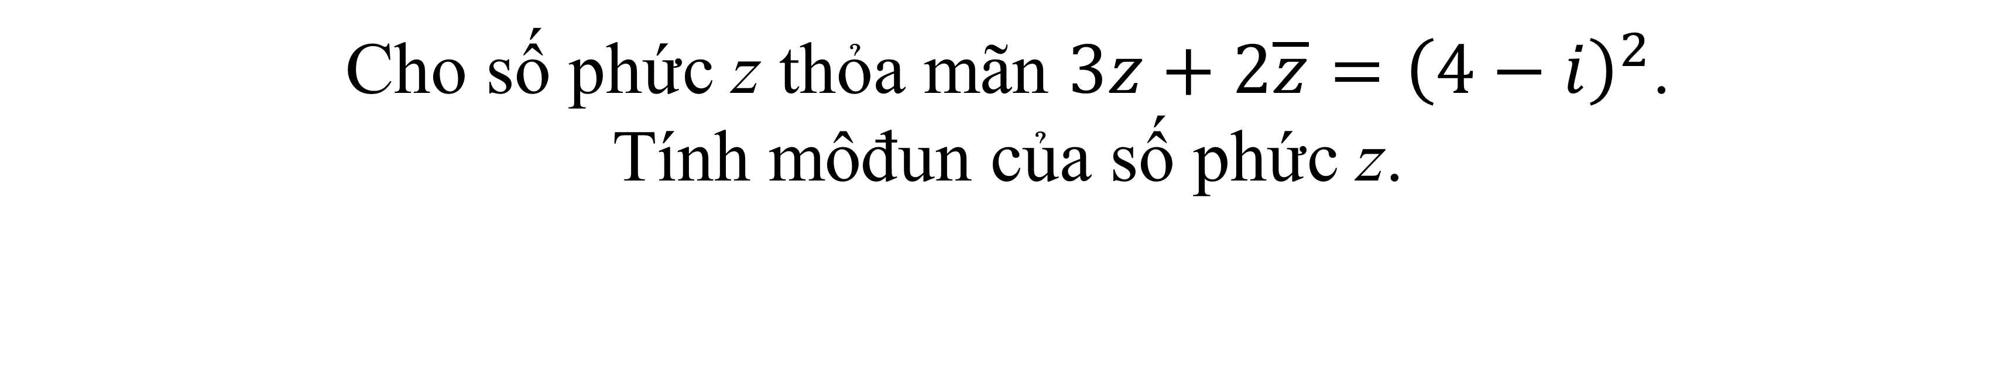

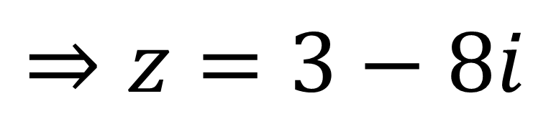

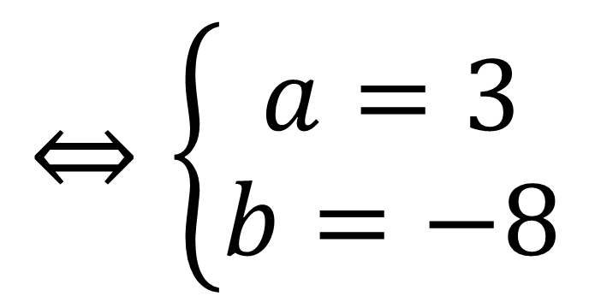

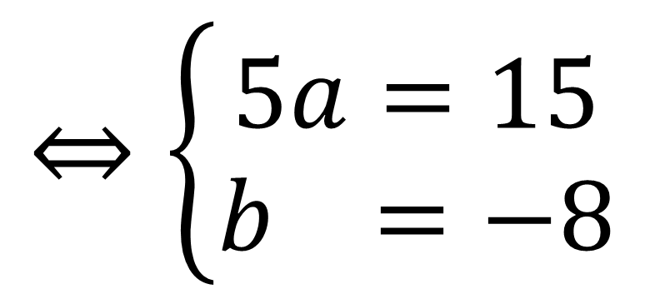


Câu 14
Cho số phức z thỏa mãn $3z+2\overline{z}={\left(4−i\right)}^{2}$.
Tính môđun của số phức z.
A
$$\left|z\right|=73\text{.}$$
$$\left|z\right|=5\text{.}$$
C
$$\left|z\right|=\sqrt{73}\text{.}$$
$$\left|z\right|=7\sqrt{3}\text{.}$$
B
C
D
Lời Giải
$$3z+2\overline{z}={\left(4−i\right)}^{2}⇔3\left(a+bi\right)+2\left(a−bi\right)=15−8i$$
$$⇔5a+bi=15−8i$$
$$⇔\left\{\begin{matrix}5a=15 \\ b =−8\end{matrix}\right.$$
$$⇔\left\{\begin{matrix}a=3 \\ b=−8\end{matrix}\right.$$
$$⇒z=3−8i$$
$⇒\left|z\right|=\sqrt{3^{2}+{\left(−8\right)}^{2}}=\sqrt{73}$

Slide 42
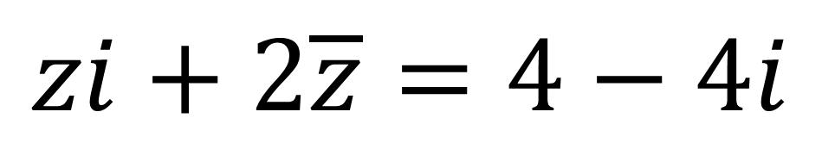
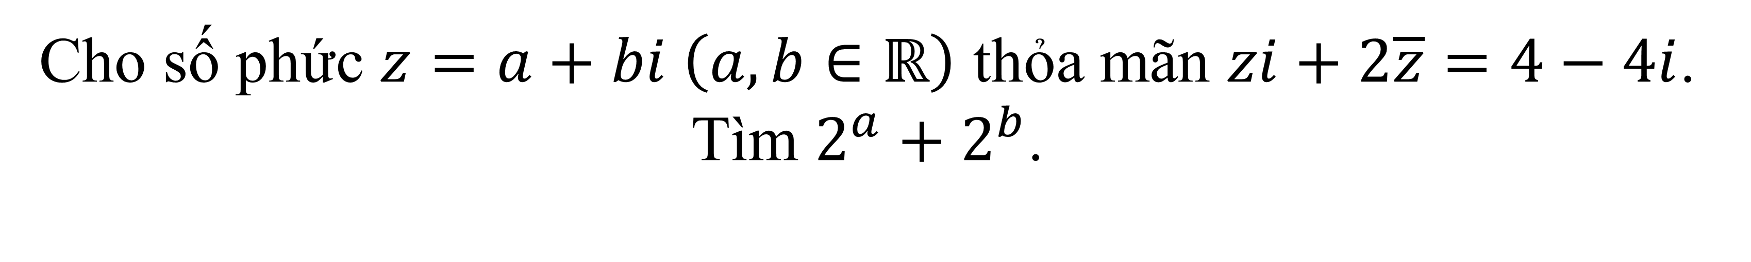



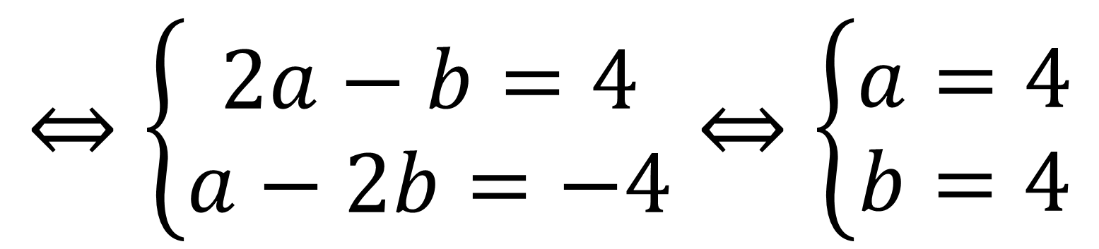

Câu 15
Cho số phức $z=a+bi \left(a,b∈ℝ\right)$ thỏa mãn $zi+2\overline{z}=4−4i$. Tìm $2^{a}+2^{b}$.
$2^{a}+2^{b}=\frac{1}{36}$.
$$2^{a}+2^{b}=\frac{1}{16}\text{.}$$
A
B
$$2^{a}+2^{b}=48\text{.}$$
C
D
$2^{a}+2^{b}=32$.
D
Lời Giải
$$zi+2\overline{z}=4−4i$$
$$⇔\left(a+bi\right)i+2\left(a−bi\right)=4−4i$$
$$⇔ai−b+2a−2bi=4−4i$$
$$⇔2a−b+\left(a−2b\right)i=4−4i$$
$$⇔\left\{\begin{matrix}2a−b=4 \\ a−2b=−4\end{matrix}\right.⇔\left\{\begin{matrix}a=4 \\ b=4\end{matrix}\right.$$

Slide 43
CĐ_SỐ PHỨC
Phần 2. Thông hiểu
Câu 1.C
Câu 2.A
Câu 3.A
Câu 4.B
Câu 5.D
Câu 6.D
Câu 7.C
Câu 8.A
Câu 9.B
Câu 10.B
Câu 11.D
Câu 12.B
Câu 13.A
Câu 14.C
Câu 15.D

Slide 44
Câu 1
Cho hai số phức $z_{1}=2+3i$ và $z_{2}=3−i$.
Tính môđun của số phức $z=z_{1}+z_{2}$
A
$$\left|z\right|=3\sqrt{3}\text{.}$$
B
$\left|z\right|=\sqrt{30}$.
C
$\left|z\right|=\sqrt{29}$.
D
$$\left|z\right|=5\sqrt{2}\text{.}$$
C
Lời Giải
$$\left|z\right|=\left|z_{1}+z_{2}\right|=\left|2+3i+3−i\right|=\left|5+2i\right|$$
$$\left|z\right|=\sqrt{5^{2}+2^{2}}=\sqrt{29}$$

Slide 45
Câu 2
Cho số phức z thỏa mãn: $\overline{z}={\left(1+\sqrt{3}i\right)}^{2}+{\left(1−\sqrt{3}i\right)}^{2}$.
Tính môđun của số phức $w=iz+3$.
A
$$\left|w\right|=5\text{. }$$
B
$\left|w\right|=7$.
C
$\left|w\right|=9$.
D
$$\left|w\right|=1\text{. }$$
A
Lời Giải
$$\overline{z}={\left(1+\sqrt{3}i\right)}^{2}+{\left(1−\sqrt{3}i\right)}^{2}=\left(−2+2\sqrt{3}i\right)+\left(−2−2\sqrt{3}i\right)=4$$
$$\left|w\right|=\left|iz+3\right|=\left|−4i+3\right|$$
$$\left|w\right|=\sqrt{3^{2}+{(−4)}^{2}}=5$$

Slide 46
Câu 3
Cho $x,y$là các số thực.
Số phức $z=1+xi+y+2i$ bằng $0$ khi
A
$x=−2;y=−1$.
$x=2;y=−1$.
A
B
C
$x=−2;y=1$.
D
$x=−1;y=−2$.
Lời Giải
Ta có $z=1+xi+y+2i=0⇔y+1+(x+2)i=0$
<=>$\left\{\begin{matrix}y+1=0 \\ x+2=0\end{matrix}\right.$
<=>$\left\{\begin{matrix}x=−2 \\ y=−1\end{matrix}\right.$

Slide 47
Câu 4
Cho số phức $z=a+bi\left(a,b∈ℝ\right)$ thỏa $z=\left(1+2i\right)\left(3−i\right)$.
Tính tổng $P=a+b$.
A
$$P=6\text{.}$$
B
$$P=10\text{.}$$
C
$$P=5\text{.}$$
D
$$P=0\text{.}$$
B
Lời Giải
$$z=\left(1+2i\right)\left(3−i\right)=3−i+6i+2$$
$$z=5+5i$$
$$⇒a=5;b=5$$

Slide 48
Câu 5
Cho số phức $z=3+2i$.
Tìm số phức $w=z{\left(1+i\right)}^{2}−\overline{z}$.
A
$w=3+5i$.
B
$w=7−8i$.
C
$w=−3+5i$.
D
$w=−7+8i$.
D
Lời Giải
$$\left.w=z(1+i)^{2}−\overline{z}=(3+2i)(1+i)^{2}−(3−2i\right)$$
$$w=\left(3+2i\right)2i−3+2i$$
$$w=−7+8i$$

Slide 49
Câu 6
Cho các số phức $z_{1}=2−3i$ và $z_{2}=1+4i$.
Tìm số phức liên hợp với số phức $z_{1}z_{2}$.
A
$$−14−5i\text{.}$$
B
$$−10−5i\text{.}$$
C
$$−10+5i\text{.}$$
D
$$14−5i\text{.}$$
D
Lời Giải
$$z_{1}.z_{2}=\left(1−3i\right)\left(1+4i\right)$$
$$z_{1}.z_{2}=2+8i−3i+12=14+5i$$

Slide 50
Câu 7
Cho hai số phức $z_{1}=5−2i$ và $z_{2}=3−4i$.
Tìm số phức liên hợp của số $w=\overline{z_{1}}+z_{2}+2z_{1}\overline{z_{2}}$.
A
$$\overline{w}=54+26i\text{.}$$
B
$$\overline{w}=−54−26i\text{.}$$
C
$$\overline{w}=54−26i\text{.}$$
D
$$\overline{w}=54−30i\text{.}$$
C
Lời Giải
$$w=\overline{z_{1}}+z_{2}+2z_{1}\overline{z_{2}}$$
$$\left.=(5+2i)+(3−4i)+2(5−2i)(3+4i\right)$$
$$w=8−2i+46+28i=54+26i$$
$$\overline{w}=54−26i$$

Slide 51
Câu 8
Rút gọn biểu thức $P={\left(1−i\right)}^{2016}$.
A
$$P=2^{1008}\text{.}$$
B
$$P=−2^{1008}\text{.}$$
C
$$P=2^{1008}i\text{. }$$
D
$$P=−2^{1008}i\text{.}$$
A
Lời Giải
$P={\left(1−i\right)}^{2016}={\left[{\left(1−i\right)}^{2}\right]}^{1008}={\left(−2i\right)}^{1008}$
$$P=2^{1008}.{\left[{\left(i\right)}^{2}\right]}^{504}=2^{1008}$$

Slide 52
Câu 9
Cho số phức $z=\left(3−2i\right){\left(1+i\right)}^{2}$.
Môđun của $w=iz+\overline{z}$ là
A
$$\text{2}\text{.}$$
B
$$2\sqrt{2}\text{.}$$
C
$$\text{1}\text{.}$$
$$\sqrt{2}\text{.}$$
B
D
Lời Giải
Ta có $z=(3−2i)(1+i)^{2}=4+6i$
Do đó $w=i(4+6i)+(4−6i)=−2−2i$
$\left|w\right|=\sqrt{8}=2\sqrt{2}$

Slide 53
Câu 10
Cho số phức $z=2+5i$. Tìm số phức $w=iz+\overline{z}$.
$w=7−3i$.
B
$w=−3−3i$
A
B
C
$w=3+3i$
D
$w=−7−7i$.
Lời Giải
$$w=i(2+5i)+(2−5i)=−3−3i$$

Slide 54
Câu 11
Tìm phần thực a và phần ảo b của số phức
$z=1+i+i^{2}+i^{3}+...+i^{2016}$.
A
$a=0, b=−1$.
B
$a=0, b=1$.
$a=1, b=1$.
D
$a=1, b=0$.
C
D
Lời Giải
$$z=1+i+i^{2}+i^{3}+...+i^{2016}$$
$$=1+i−1−i+1+i−1−i+...+1$$
$z=1$

Slide 55
Câu 12
Cho số phức $z=a+bi \left(a,b∈ℝ\right)$ thỏa mãn $2z+\overline{z}=3+i$.
Tính giá trị của biểu thức $3a+b$.
A
$$3a+b=3\text{. }$$
B
$$3a+b=4\text{.}$$
C
$$3a+b=6\text{.}$$
$$3a+b=5\text{.}$$
B
D
Lời Giải
$$2z+\overline{z}=3+i⇔2\left(a+bi\right)+a−bi=3+i$$
$$3a+bi=3+i⇔\left\{\begin{matrix}3a=3 \\ b=1\end{matrix}\right.⇔\left\{\begin{matrix}a=1 \\ b=1\end{matrix}\right.$$

Slide 56
Câu 13
Tính môđun của số phức z thỏa mãn $z.\overline{z}+3\left(z−\overline{z}\right)=4−6i$.
A
$$\left|z\right|=2\text{.}$$
B
$$\left|z\right|=3\text{.}$$
C
$$\left|z\right|=4\text{.}$$
D
$$\left|z\right|=1\text{.}$$
A
Lời Giải
Gọi $z=a+bi;\left(a,b∈ℝ\right)$
$$z.\overline{z}+3\left(z−\overline{z}\right)=4−6i$$
$$⇔\left(a+bi\right)\left(a−bi\right)+3\left(a+bi−a+bi\right)=4−6i$$
$$⇔a^{2}+b^{2}+6bi=4−6i$$
$$⇔\left\{\begin{matrix}a^{2}+b^{2}=4 \\ 6b=−6\end{matrix}\right.⇔\left\{\begin{matrix}a=±\sqrt{3} \\ b=−1\end{matrix}\right.$$
$⇒z=\sqrt{3}−i;z=−\sqrt{3}−i⇒\left|z\right|=2$

Slide 57
Câu 14
Cho số phức z thỏa mãn $3z+2\overline{z}={\left(4−i\right)}^{2}$.
Tính môđun của số phức z.
A
$$\left|z\right|=73\text{.}$$
$$\left|z\right|=5\text{.}$$
C
$$\left|z\right|=\sqrt{73}\text{.}$$
$$\left|z\right|=7\sqrt{3}\text{.}$$
B
C
D
Lời Giải
$$3z+2\overline{z}={\left(4−i\right)}^{2}⇔3\left(a+bi\right)+2\left(a−bi\right)=15−8i$$
$$5a+bi=15−8i$$
$$⇔\left\{\begin{matrix}5a=15 \\ b =−8\end{matrix}\right.$$
$$⇔\left\{\begin{matrix}a=3 \\ b=−8\end{matrix}\right.$$
$$⇒z=3−8i$$
$⇒\left|z\right|=\sqrt{3^{2}+{\left(−8\right)}^{2}}=\sqrt{73}$

Slide 58
Câu 15
Cho số phức $z=a+bi \left(a,b∈ℝ\right)$ thỏa mãn $zi+2\overline{z}=4−4i$. Tìm $2^{a}+2^{b}$.
$2^{a}+2^{b}=\frac{1}{36}$.
$$2^{a}+2^{b}=\frac{1}{16}\text{.}$$
A
B
$$2^{a}+2^{b}=48\text{.}$$
C
D
$2^{a}+2^{b}=32$.
D
Lời Giải
$$zi+2\overline{z}=4−4i$$
$$⇔\left(a+bi\right)i+2\left(a−bi\right)=4−4i$$
$$⇔ai−b+2a−2bi=4−4i$$
$$⇔2a−b+\left(a−2b\right)i=4−4i$$
$$⇔\left\{\begin{matrix}2a−b=4 \\ a−2b=−4\end{matrix}\right.⇔\left\{\begin{matrix}a=4 \\ b=4\end{matrix}\right.$$

Slide 59
Phần 3. Vận dụng thấp
Câu 1
Câu 2
Câu 3
Câu 4
Câu 5
Câu 6
Câu 7
Câu 8
Câu 9
Câu 10
Câu 11
Câu 12
Câu 13
Câu 14
Câu 15

Slide 60

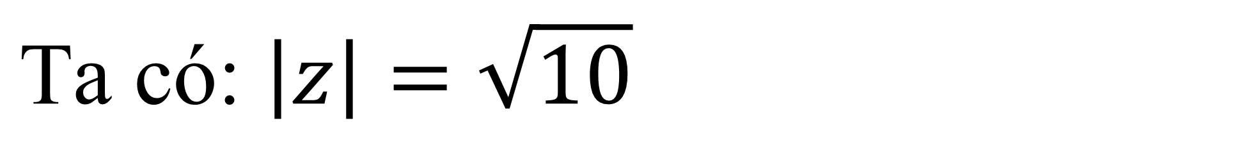


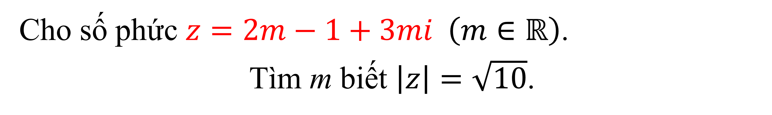


Câu 1
Cho số phức $z=2m−1+3mi \left(m∈ℝ\right)$.
Tìm m biết $\left|z\right|=\sqrt{10}$.
$$m=\left\{1;\frac{9}{13}\right\}\text{.}$$
$$m=\left\{−1;\frac{9}{13}\right\}\text{.}$$
A
B
$$m=\left\{−1;−\frac{9}{13}\right\}\text{.}$$
$$m=\left\{1;−\frac{9}{13}\right\}\text{.}$$
C
D
D
Lời Giải
$$\text{Ta} \text{c}\text{ó: }\left|z\right|=\sqrt{10}$$
$$⇔{\left(2m−1\right)}^{2}+{\left(3m\right)}^{2}=10$$
$⇔13m^{2}−4m−9=0$
$$⇔\left[\begin{aligned}m=1 \\ m=\frac{−9}{13}\end{aligned}\right.$$

Slide 61

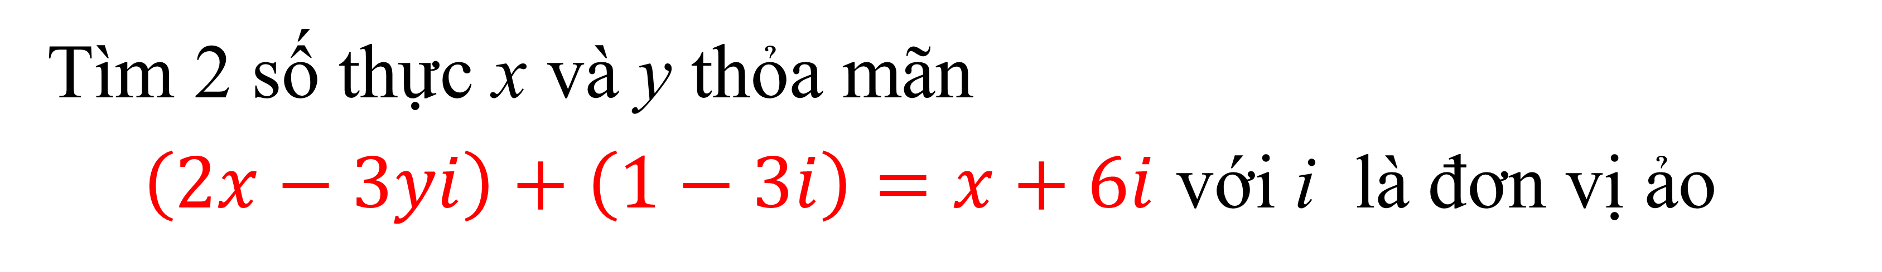



Câu 2
Tìm 2 số thực x và y thỏa mãn
$\left(2x−3yi\right)+\left(1−3i\right)=x+6i$ với i là đơn vị ảo
A
B
$$m=\left\{1;−3 \right\}\text{.}$$
$$m=\left\{−1;−1 \right\}\text{.}$$
C
D
$$m=\left\{1;−1\right\}\text{.}$$
D
$$m=\left\{−1;−3\right\}\text{.}$$
Lời Giải
$$\text{Ta} \text{c}\text{ó: } \left(2x−3yi\right)+\left(1−3i\right)=x+6i$$
$$⇔\left(2x+1\right)+\left(−3y−3\right)i=x+6i$$
$$⇔\left\{\begin{aligned}2x+1=x \\ −3y−3=6\end{aligned}\right. ⇔\left\{\begin{aligned}x=−1 \\ y=−3\end{aligned}\right.\text{.}$$

Slide 62

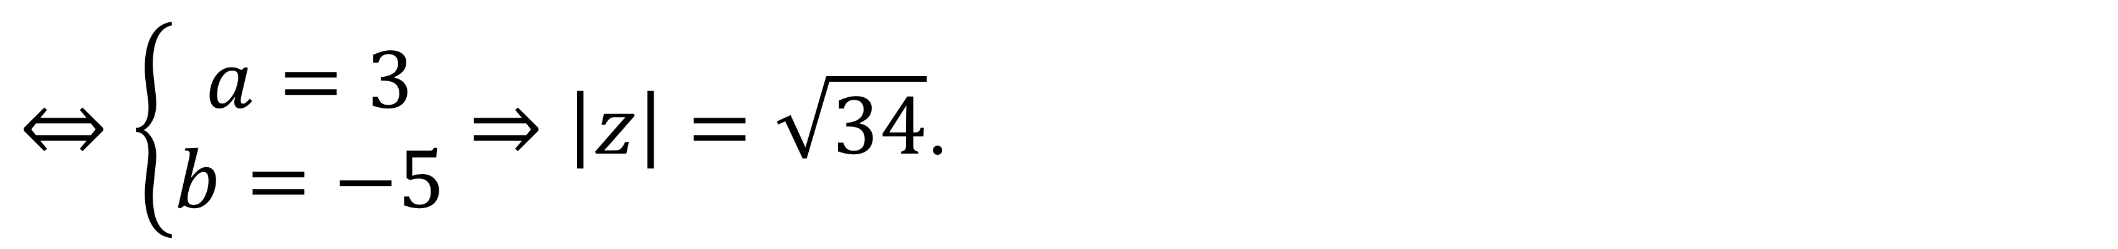




Câu 3
Tìm mô-đun của số phức z biết rằng
$\left(1+2i\right)z+\left(1−i\right)\overline{z}=21+3i$.
A
B
C
$\left|z\right|=3\sqrt{2}$.
D
$\left|z\right|=\sqrt{29}$.
A
$\left|z\right|=\sqrt{34}$.
$\left|z\right|=5$.
Lời Giải
$$\text{Đặ}\text{t} z=a+bi; a,b∈ℝ\text{.}$$
$$\text{Ta} \text{c}\text{ó: }\left(1+2i\right)\left(a+bi\right)+\left(1−i\right)\left(a−bi\right)=21+3i$$
$$⇔a−2b+\left(2a+b\right)i+a−b−ai−bi=21+3i$$
$$⇔\left(2a−3b\right)+ai=21+3i⇔\left\{\begin{aligned}2a−3b=21 \\ a=3\end{aligned}\right.$$
$$⇔\left\{\begin{aligned}a=3 \\ b=−5\end{aligned}\right.⇒\left|z\right|=\sqrt{34}\text{.}$$

Slide 63








Câu 4
Tìm tổng phần thực và phần ảo của số phức z biết rằng
$\left(1+2i\right)z+\left(2−2i\right)\overline{z}=i$.
$T=\frac{1}{3}$.
$T=\frac{−7}{3}$.
$T=\frac{−1}{3}$.
C
A
$T=−7$.
B
C
D
Lời Giải
$$\text{Đặ}\text{t} z=a+bi; a,b∈ℝ\text{.}$$
Ta có: $\left(1+2i\right)\left(a+bi\right)+\left(2−2i\right)\left(a−bi\right)=i$
$$⇔a−2b+\left(2a+b\right)i+2a−2b−2ai−2bi=i$$
$$⇔3a−4b−bi=i⇔\left\{\begin{aligned}3a−4b=0 \\ −b=1\end{aligned}\right.$$
$⇔\left\{\begin{aligned}a=\frac{−4}{3} \\ b=−1\end{aligned}\right.⇒S=\frac{−7}{3}$.

Slide 64







Câu 5
Cho số phức $z=a+bi \left(a,b∈ℝ\right)$ thỏa mãn:
$\left(2−3i\right)z+\left(4+i\right)\overline{z}=−{\left(1+3i\right)}^{2}$. Tính $T=2a+b$
A
B
$T=8$.
C
$T=−1$.
D
$T=1$.
$T=−8$.
D
Lời Giải
$$\text{Ta} \text{c}\text{ó: } \left(2−3i\right)\left(a+bi\right)+\left(4+i\right)\left(a−bi\right)=8−6i$$
$$⇔6a+4b−\left(2a+2b\right)i=8−6i$$
$$⇔\left\{\begin{aligned}6a+4b=8 \\ 2a+2b=6\end{aligned}\right.$$
$$⇔\left\{\begin{aligned}a=−2 \\ b=5\end{aligned}\right.⇒T=2a+b=1\text{.}$$

Slide 65






Câu 6
Cho số phức $z=a+bi \left(a,b∈ℝ\right)$ thỏa mãn
$\left(1+i\right)\left(2z−1\right)+\left(\overline{z}+1\right)\left(1−i\right)=2−2i$. Tính $P=a+b$.
$T=0$.
$T=1$.
$T=−1$.
$T=\frac{−1}{3}$.
A
B
C
D
A
Lời Giải
$$\text{Đặ}\text{t} z=a+bi \left(a,b∈ℝ\right)⇒\overline{z}=a−bi\text{.}$$
$$\text{VT}\text{ =}\left(1+i\right)\left(2z−1\right)+\left(\overline{z}+1\right)\left(1−i\right)=2\left(1+i\right)z+\left(1−i\right)\overline{z}−2i\text{.}$$
$$\text{PT} ⇔ 2\left(1+i\right)z+\left(1−i\right)\overline{z}−2i=2−2i$$
$$⇔2\left(1+i\right)\left(a+bi\right)+\left(1−i\right)\left(a−bi\right)=2\text{.}$$
$$⇔2a−2b+a−b+\left(a+b\right)i=2$$
$$⇔3a−3b−2+\left(a+b\right)i=0$$
$$⇔\left\{\begin{aligned}3a−3b−2=0 \\ a+b=0\end{aligned}⇔\left\{\begin{aligned}a=1/3 \\ b=−1/3\end{aligned}\right.⇒a+b=0\right.$$

Slide 66







Câu 7
. Có bao nhiêu số phức z thỏa mãn đồng thời
$\left|z−\left(2+i\right)\right|=\sqrt{10}$ và $z.\overline{z}=25$
A
B
$T=3$.
C
$T=1$.
D
$T=4$.
A
$T=2$.
Lời Giải
$$\text{Đặ}\text{t} z=a+bi \left(a,b∈ℝ\right)⇒\overline{z}=a−bi⇒z.\overline{z}=a^{2}+b^{2}=25$$
$$\text{Ta} \text{c}\text{ó:}\left|z−(2+i)\right|=\sqrt{10}⇔\left|a+bi−2−i\right|=\sqrt{10}$$
$$⇔{\left(a−2\right)}^{2}+{\left(b−1\right)}^{2}=10⇔a^{2}+b^{2}−4a−2b=5$$
$$\text{Ta} \text{c}\text{ó }\text{h}\text{ệ} \left\{\begin{aligned}a^{2}+b^{2}=25 \\ a^{2}+b^{2}−4a−2b=5\end{aligned}\right.$$
$$⇔\left[\begin{aligned}a=5;b=0 \\ a=3;b=4\end{aligned}\right.⇒ \text{c}\text{ó 2 }\text{s}\text{ố }\text{ph}\text{ứ}\text{c} \text{th}\text{ỏ}\text{a} \text{m}\text{ã}\text{n}\text{.}$$

Slide 67







Câu 8
Có bao nhiêu số phức z thỏa mãn
$\left|z−1\right|=5$ và số phức $w=z^{2}$ là số ảo?
A
$T=Vô số.$
$T=4$.
$T=5$.
$T=3$.
B
C
D
B
Lời Giải
$$\text{Đặ}\text{t} z=a+bi; a,b∈ℝ\text{.}$$
$$w={\left(a+bi\right)}^{2}=a^{2}−b^{2}+2abi \text{l}\text{à }\text{s}\text{ố }\text{thu}\text{ầ}\text{n}\text{ ả}\text{o} \text{n}\text{ê}\text{n} a^{2}=b^{2}$$
$$\text{M}\text{ặ}\text{t} \text{kh}\text{á}\text{c} \left|a−1+bi\right|=5⇔a^{2}−2a+b^{2}=24$$
$$⇒2a^{2}−2a−24=0⇔\left[\begin{aligned}a=4⇒b=±4 \\ a=−3⇒b=±3\end{aligned}\right.$$
$$\text{V}\text{ậ}\text{y} z=4±4i;z=−3±3i \text{l}\text{à }\text{c}\text{á}\text{c} \text{s}\text{ố }\text{ph}\text{ứ}\text{c} \text{c}\text{ầ}\text{n} \text{t}\text{ì}\text{m}\text{.}$$

Slide 68







Câu 9
Hỏi có bao nhiêu số phức z thỏa mãn
$\left|z\right|=2\sqrt{2}$ và $z^{2}$ là số thuần ảo?
A
$T=1$.
$T=3$.
$T=2$.
A
$T=4$.
B
C
D
Lời Giải
$$\text{Đặ}\text{t} z=a+bi; a,b∈ℝ⇒\left|a+bi\right|=2\sqrt{2}⇔a^{2}+b^{2}=8 \left(1\right)\text{.}$$
$$\text{M}\text{ặ}\text{t} \text{kh}\text{á}\text{c} z^{2}={\left(a+bi\right)}^{2}=a^{2}−b^{2}+2abi \text{l}\text{à }\text{s}\text{ố }\text{thu}\text{ầ}\text{n}\text{ ả}\text{o}\text{, }$$
$$\text{suy} \text{ra} a^{2}−b^{2}=0 \left(2\right)\text{.}$$
$$\text{T}\text{ừ (1) }\text{v}\text{à (2), }\text{suy} \text{ra} \left\{\begin{aligned}a^{2}+b^{2}=8 \\ &a^{2}−b^{2}=0\end{aligned}\right.⇒\left|a\right|=\left|b\right|=2$$
$$⇒ \text{C}\text{ó 4 }\text{s}\text{ố }\text{ph}\text{ứ}\text{c} \text{z} \text{th}\text{ỏ}\text{a} \text{m}\text{ã}\text{n}\text{ đề }\text{b}\text{à}\text{i}\text{.}$$

Slide 69








Câu 10
Có bao nhiêu số phức z thỏa mãn đồng thời điều kiện
$\left|z.\overline{z}+z\right|=2, \left|z\right|=2$.
A
$T=3$.
C
$T=1$.
$T=4$.
$T=2$.
B
C
D
Lời Giải
$$\text{Đặ}\text{t} z=a+bi;a,b∈ℝ⇒\left\{\begin{aligned}\left|\left(a+bi\right)\left(a−bi\right)+a+bi\right|=2 \\ \left|a+bi\right|=2\end{aligned}\right.$$
$⇔\left\{\begin{aligned}\left|a^{2}+b^{2}+a+bi\right|=2 \\ \left|a+bi\right|=2\end{aligned}\right.$ $⇔\left\{\begin{aligned}{\left(a^{2}+b^{2}+a\right)}^{2}+b^{2}=4 \\ a^{2}+b^{2}=4\end{aligned}\right.$
$⇔\left\{\begin{aligned}&{\left(a+4\right)}^{2}+b^{2}=4 \\ &a^{2}+b^{2}=4\end{aligned}\right.$ $⇔\left\{\begin{aligned}&{\left(a+4\right)}^{2}=a^{2} \\ &a^{2}+b^{2}=4\end{aligned}\right.$
$$⇔\left\{\begin{aligned}&a=−2 \\ &b^{2}=0\end{aligned}\right.⇒\left\{\begin{aligned}&a=−2 \\ &b=0\end{aligned}\right.⇒z=−2\text{.}$$

Slide 70











Câu 11
Có bao nhiêu số phức z thỏa mãn
$$\left|z\right|\left(z−4−i\right)+2i=\left(5−i\right)z$$
A
$$2.$$
B
$$3.$$
B
C
$$1\text{.}$$
D
$$4.$$
Lời Giải
$$PT⇔z\left(5−i−\left|z\right|\right)=−4\left|z\right|+\left(2−\left|z\right|\right)i$$
$$⇔\left(t−1\right)\left(t^{3}−9t^{2}+4\right)=0$$
$$⇔t=1;t=8,95;t=0.69;t=−0.64 (loại)$$
Lấy môđun 2 vế ta được:
$$\left|z\right|.\left|5−i−\left|z\right|\right|=\sqrt{16{\left|z\right|}^{2}+{\left(2−\left|z\right|\right)}^{2}}$$
$$\text{Ứ}\text{ng} \text{v}\text{ớ}\text{i} \text{m}\text{ỗ}\text{i} \text{gi}\text{á }\text{tr}\text{ị }t≥0$$
$$⇒z=\frac{−4t+\left(2−t\right)i}{5−i−t}$$
$$⇒ \text{c}\text{ó }\text{m}\text{ộ}\text{t} \text{s}\text{ố }\text{ph}\text{ứ}\text{c} \text{z}\text{.}$$
$$\text{Đặ}\text{t} t=\left|z\right|\left(t≥0\right) \text{ta} \text{c}\text{ó: }$$
$$t.\left|5−i−t\right|=\sqrt{16t^{2}+{\left(2−t\right)}^{2}}$$
$$⇔t.\sqrt{{\left(5−t\right)}^{2}+1^{2}}=\sqrt{17t^{2}−4t+4}$$
$$\text{Do} \text{v}\text{ậ}\text{y} \text{c}\text{ó 3 }\text{s}\text{ố }\text{ph}\text{ứ}\text{c} \text{z} \text{th}\text{ỏ}\text{a} \text{m}\text{ã}\text{n} \text{y}\text{ê}\text{u} \text{c}\text{ầ}\text{u} \text{b}\text{à}\text{i} \text{to}\text{á}\text{n}\text{.}$$
$$⇔t^{4}−10t^{3}+9t^{2}+4t−4=0$$

Slide 71






Câu 12
Trên tập số phức,
$2x+y+\left(2y−x\right)i=x−2y+3+\left(y+2x+1\right)i$ với $x,y∈ℝ$.
Tính giá trị của biểu thức $P=2x+3y$.
A
P $=7$.
B
$P=3$.
C
$P=1$.
$P=4$.
B
D
Lời Giải
$$\text{Ta} \text{c}\text{ó }\left\{\begin{aligned}&2x+y=x−2y+3 \\ &2y−x=y+2x+1\end{aligned}\right.$$
$$⇔\left\{\begin{aligned}&x=0 \\ &y=1\end{aligned}⇒2x+3y=3\right.\text{. }$$

Slide 72







Câu 13
Cho số phức $z=a+bi \left(a,b∈ℝ\right)$ thỏa mãn
$z+1+3i−\left|z\right|i=0$. Tính $S=a+3b$.
$S=\frac{7}{3}$.
S$=$-5.
$S=$5.
$S=\frac{−7}{3}$.
A
B
C
D
B
Lời Giải
Với $z=a+bi\text{, }\text{t}\text{a} \text{c}\text{ó}\text{:}$
$$a+bi+1+3i−i\sqrt{a^{2}+b^{2}}=0$$
$$⇔\left\{\begin{aligned}&a+1=0 \\ &b+3−\sqrt{a^{2}+b^{2}}=0\end{aligned}\right.$$
$⇔\left\{\begin{aligned}&a=−1 \\ &b≥−3 \\ &{\left(b+3\right)}^{2}=b^{2}+1\end{aligned}\right.⇔\left\{\begin{aligned}&a=−1 \\ &b=−\frac{4}{3}\end{aligned}\right.⇒a+3b=−5$.

Slide 73








Câu 14
Cho số phức z thỏa mãn $\left|z\right|=5$ và $\left|z+3\right|=\left|z+3+10i\right|$.
Tìm số phức $w=\overline{z}−4+3i$.
A
B
$T=1+3i$.
C
$T=−1+7i$.
D
$T=−4+8i$.
$T=−3+8i$.
D
Lời Giải
$$\left\{\begin{aligned}&\left|z\right|=5 \\ &\left|z+3\right|=\left|z+3+10i\right|\end{aligned}\right.$$
Ta có
$$⇔ \left\{\begin{aligned}&\sqrt{a^{2}+b^{2}}=5 \\ &{\left(a+3\right)}^{2}+b^{2}={\left(a+3\right)}^{2}+{\left(b+10\right)}^{2}\end{aligned}\right.$$
$$⇔\left\{\begin{aligned}&a^{2}+b^{2}=25 \\ &b=−5\end{aligned}\right.$$
$$⇔a=0;b=−5⇒w=−4+8i\text{.}$$

Slide 74










Câu 15
Cho số phức z thỏa mãn
$\left|z+3\right|=5$ và $\left|z−2i\right|=\left|z−2−2i\right|$. Tính $\left|z\right|$.
A
$\left|z\right|=17$.
$$\left|z\right|=\sqrt{17}$$
C
$\left|z\right|=\sqrt{10}$.
$\left|z\right|=10$.
B
C
D
Lời Giải
$$\text{Đặ}\text{t} z=a+bi;a,b∈ℝ$$
$$\left\{\begin{aligned}&\left|z+3\right|=5 \\ &\left|z−2i\right|=\left|z−2−2i\right|\end{aligned}\right.$$
$$\text{Khi}\text{ đó}$$
$$⇔ \left\{\begin{aligned}&{\left(a+3\right)}^{2}+b^{2}=25 \\ &a^{2}+{\left(b−2\right)}^{2}={\left(a−2\right)}^{2}+{\left(b−2\right)}^{2}\end{aligned}\right.$$
$$⇔\left\{\begin{aligned}&a^{2}+b^{2}+6a=16 \\ &a=1\end{aligned}\right.$$
$$⇔b^{2}=9⇔b=±3⇒\left|z\right|=\sqrt{10}\text{. }$$

Slide 75
Phần 4. Vận dụng cao
Câu 1D
Câu 2D
Câu 3D
Câu 4D
Câu 5B
Câu 6C

Slide 76








Câu 1
Cho số phức $z=a+bi \left(a,b∈ℝ\right)$ thỏa mãn
$z+2+i=\left|z\right|$. Tính $S=4a+b$.
A
$S=4$.
B
$$S=2.$$
C
$S=−2$.
D
$S=−4$.
D
Lời Giải
Ta có $z=a+bi$
$$⇔ a+bi+2+i=\sqrt{a^{2}+b^{2}}$$
$$⇔\left\{\begin{aligned}&a+2=\sqrt{a^{2}+b^{2}} \\ &b+1=0\end{aligned}\right.$$
$⇔\left\{\begin{aligned}&a≥−2 \\ &{\left(a+2\right)}^{2}=a^{2}+1 \\ &b=−1\end{aligned}\right.$ $⇔\left\{\begin{aligned}&a=−\frac{3}{4} \\ &b=−1\end{aligned}⇒4a+b=−4\right.$.

Slide 77













Câu 2
Cho số phức $z=a+bi \left(a,b∈ℝ\right)$ thỏa mãn
$z+2+i−\left|z\right|\left(1+i\right)=0$ và $\left|z\right|>1$.
Tính $P=a+b$.
A
$$P=−1.$$
B
$$P=−5$$
D
$$P=7$$
C
$$P=3$$
D
Lời Giải
$$z+2+i−\left|z\right|\left(1+i\right)=0$$
$$⇒a+2=\sqrt{a^{2}+{\left(a+1\right)}^{2}}$$
$$⇔\left(a+bi\right)+2+i=\left(1+i\right)\sqrt{a^{2}+b^{2}}$$
$$⇔\left\{\begin{aligned}&a+2≥0 \\ &{\left(a+2\right)}^{2}=a^{2}+{\left(a+1\right)}^{2}\end{aligned}\right.$$
$$⇔\left(a+2\right)+\left(b+1\right)i$$
$$=\sqrt{a^{2}+b^{2}}+i\sqrt{a^{2}+b^{2}}$$
$$⇔\left[\begin{aligned}a=3⇒b=4 \\ a=−1⇒b=0\end{aligned}\right.\text{.}$$
$$⇔\left\{\begin{aligned}&a+2=\sqrt{a^{2}+b^{2}} \\ &b+1=\sqrt{a^{2}+b^{2}}\end{aligned}\right.$$
$$\text{L}\text{ạ}\text{i} \text{c}\text{ó }\left|z\right|>1⇔\sqrt{a^{2}+b^{2}}>1$$
$$\text{n}\text{ê}\text{n} a=3, b=4 \text{th}\text{ỏ}\text{a} \text{m}\text{ã}\text{n}$$
$$⇒P=7\text{. }$$
$$⇒a+2=b+1⇔b=a+1$$

Slide 78









Câu 3
Cho số phức z thỏa mãn $\left|z\right|=5$ và $\left|z+3\right|=\left|z+3−10i\right|$.
Tìm số phức $w=z−4+3i$.
A
$w=−3+8i$.
B
$w=1+3i$.
C
$$w=−1+7i\text{.}$$
D
$w=−4+8i$.
D
Lời Giải
Đặt $z=a+bi; a,b∈ℝ$.
$$⇒\left\{\begin{aligned}&\left|a+bi\right|=5 \\ &\left|a+bi+3\right|=\left|a+3+\left(b−10\right)i\right|\end{aligned}\right.$$
$$⇔\left\{\begin{aligned}&a^{2}+b^{2}=25 \\ &{\left(a+3\right)}^{2}+b^{2}={\left(a+3\right)}^{2}+{\left(b−10\right)}^{2}\end{aligned}\right.$$
$$⇔\left\{\begin{aligned}&a^{2}+b^{2}=25 \\ &b=5\end{aligned}\right.⇒\left\{\begin{aligned}&a=0 \\ &b=5\end{aligned}\right.$$
$$⇒ z=5i⇒w=5i−4+3i=−4+8i\text{.}$$

Slide 79












Câu 4
Có bao nhiêu số phức z thỏa mãn
$\left|z+2−i\right|=2\sqrt{2}$ và ${\left(z−1\right)}^{2}$ là số thuần ảo?
A
$$0$$
B
$$2$$
D
$$3$$
C
$$4$$
D
Lời Giải
$${⇒\left(a−1\right)}^{2}=b^{2}⇔\left[\begin{aligned}&a−1=b \\ &a−1=−b\end{aligned}(2)\right.$$
$$\text{Đặ}\text{t} z=a+bi\left(a,b∈ℝ\right)$$
$$\text{T}\text{a} \text{c}\text{ó: }\left|a+bi+2−i\right|=2\sqrt{2}$$
$Từ \left(1\right)và (2)$ suy ra
$$⇔\left[\begin{aligned}&a=0; b=−1 \\ &a=−1−\sqrt{3}; b=2+\sqrt{3} \\ &a=−1+\sqrt{3}; b=2−\sqrt{3}\end{aligned}\right.$$
$$⇔{\left(a+2\right)}^{2}+{\left(b−1\right)}^{2}=8 (1)$$
$$\text{M}\text{ặ}\text{t} \text{kh}\text{á}\text{c}$$
$${\left(z−1\right)}^{2}={\left(a+bi−1\right)}^{2}$$
$={\left(a−1\right)}^{2}−b^{2}+2\left(a−1\right)bi$
$$\text{l}\text{à }\text{s}\text{ố }\text{thu}\text{ầ}\text{n}\text{ ả}\text{o} \text{suy} \text{ra} {\left(a−1\right)}^{2}−b^{2}=0$$
$$\text{Suy} \text{ra} \text{c}\text{ó 3 }\text{s}\text{ố }\text{ph}\text{ứ}\text{c} \text{th}\text{ỏ}\text{a} \text{m}\text{ã}\text{n}\text{.}$$

Slide 80








Câu 5
Cho hai số phức $z_{1}, z_{2}$ thỏa mãn $\left|z_{1}\right|=4, \left|z_{2}\right|=2$. Gọi M, N lần lượt là điểm biểu diễn số phức $z_{1}$ và $iz_{2}$. Biết rằng $\hat{MON}=60°$ với O là gốc tọa độ.
Tính T=$\left|z_{1}^{2}+4z_{2}^{2}\right|$.
A
$4\sqrt{3}$.
B
$$16\sqrt{3}\text{.}$$
$$32.$$
$$4.$$
B
C
D
Lời Giải
$$Ta có T= \left|z_{1}^{2}+4z_{2}^{2}\right|=\left|z_{1}^{2}−{\left(2iz_{2}\right)}^{2}\right|$$
$$=\left|z_{1}−2iz_{2}\right|\left|z_{1}+2iz_{2}\right|$$
$Gọi P là điểm biểu diễn số phức 2iz_{2}$, I là trung điểm MP
$$Khi đó ta có$$
$\left|z_{1}−2iz_{2}\right|\left|z_{1}+2iz_{2}\right|$ =
$$Do\hat{ MON}=60° và OM=OP=4 nên tam giác MOP đều$$
$Suy ra PM=4 và OI=4.\sqrt{3}$/2=2$\sqrt{3}$.
Vậy T=2PM.OI=2.4. 2$\sqrt{3}$=16$\sqrt{3}.$

Slide 81












Câu 6
Cho số phức $z$ thỏa điều kiện $\left|z−2−4i\right|=\left|z−2i\right|$.
Tìm số phức có mô đun nhỏ nhất.
A
$z=−1+i$.
$$z=−2+2i\text{.}$$
C
$z=2+2i$.
$z=3+2i$.
B
C
D
Lời Giải
$$\text{Ta} \text{c}\text{ó: }\left|z−2−4i\right|=\left|z−2i\right|$$
$$=\sqrt{2\left(x^{2}−4x+4\right)+8}≥\sqrt{8}$$
$$⇔{\left(x−2\right)}^{2}+{\left(y−4\right)}^{2}=x^{2}+{\left(y−2\right)}^{2}$$
$$\text{S}uy ra{ {\left|z\right|}_{min}=2\sqrt{2}⇔\left\{\begin{aligned}&x=2 \\ &y=2\end{aligned}\right.}_{}$$
$$⇔−4x−8y+20=−4y+4$$
$$⇔x+y=4⇔y=4−x$$
$$⇒z=2+2i$$
$$\text{M}\text{ặ}\text{t} \text{kh}\text{á}\text{c}\text{: }$$
$$\left|z\right|=\sqrt{x^{2}+y^{2}}=\sqrt{x^{2}+{\left(4−x\right)}^{2}}$$
$=\sqrt{2x^{2}−8x+16}$

